Slide 1
Вам, родители!
Рекомендации подготовила
Игнатова Е.Л.
Старший воспитатель
МБДОУ «Детский сад № 4
Звездочка
общеразвивающего вида»

Slide 2
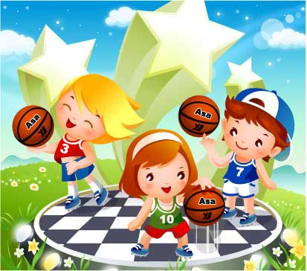
Спорт и дети

Slide 3
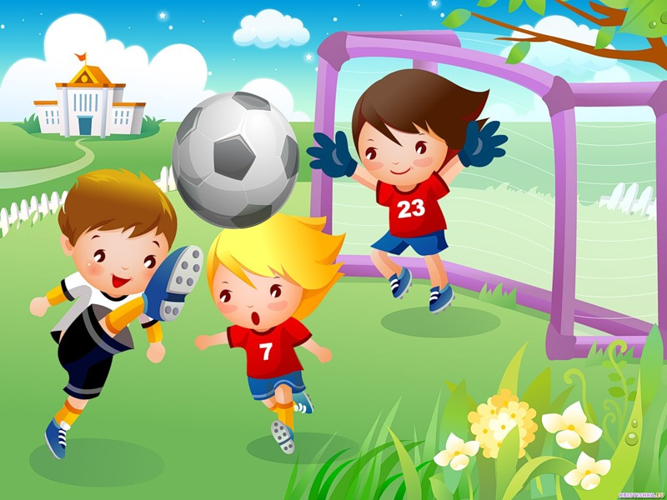
ХОРОШАЯ ФИЗИЧЕСКАЯ НАГРУЗКА ПОМОЖЕТ РЕБЕНКУ ПРИОБРЕСТИ ЗДОРОВЬЕ И УСПЕХ В БУДУЩЕМ, РЕШИТЬ ПРОБЛЕМУ ОТЦОВ И ДЕТЕЙ, УБЕРЕЧЬ РЕБЕНКА ОТ ВЛИЯНИЯ УЛИЦЫ, ВЫРАСТИТЬ СИЛЬНОГО И УВЕРЕННОГО В СЕБЕ ЧЕЛОВЕКА ...

Slide 4
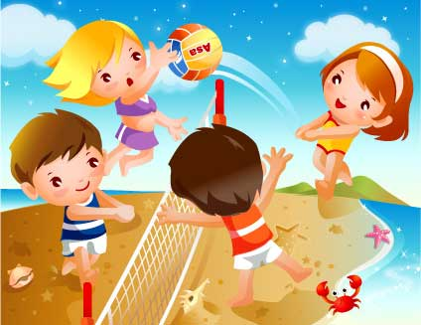
"С какого возраста начать
занятия спортом?"
ПОДХОДЯЩИ ВОЗРАСТ РЕБЕНКА ДЛЯ НАЧАЛА ЗАНЯТИЙ:
Плавание - первый год жизни; конный спорт - 3 года; фигурное катание, художественная и спортивная гимнастика - 4-5 лет; хоккей - 5-6 лет; футбол - 6 лет; большой и настольный теннис - 6-7 лет; волейбол, баскетбол, единоборства - 7 лет.

Slide 5
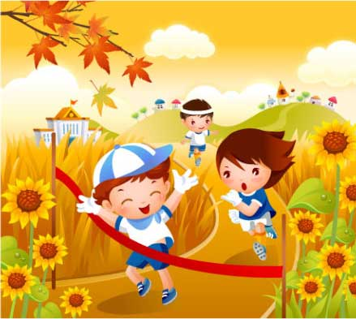
Раскрываем ТАЛАНТЫ
По мнению психологов, спорт дает ребенку не только физическое развитие и психологическую устойчивость, но и служит раскрытию таких его качеств, как артистизм и умение взглянуть на себя со стороны, объективно оценивать свои достижения. Это развивает навыки внутренней дисциплины и самоконтроля в будущем, позволяет в зрелом возрасте найти оптимальный выход из самых трудных ситуаций.

Slide 6
